Slide 1
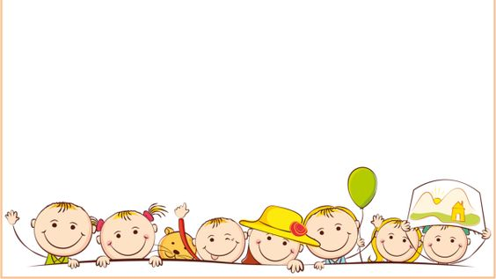
PHÒNG GIÁO DỤC VÀ ĐÀO TẠO QUẬN LONG BIÊN
TRƯỜNG MẦM NON GIANG BIÊN
LĨNH VỰC PHÁT TRIỂN THẨM MỸ
Dạy hát: Nhà của tôi
Nghe hát: Gia đình nhỏ hạnh phúc to
Lứa tuổi: 4 - 5tuổi
Giáo viên: Trần Thị Trà My

Slide 2
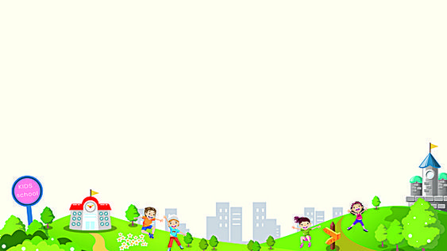
Câu đố:
“ Cái gì để tránh nắng tránh mưa
Đêm được an giấc
Xưa nay vẫn cần”
Là cái gì?

Slide 3
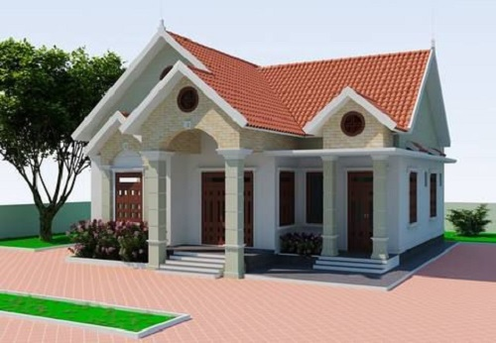

Slide 4
Hoạt động 1:
Dạy hát “ Nhà của tôi”
Sáng tác: Thu Hiền

Slide 5
Tài năng tỏa sáng

Slide 6
Tài năng tỏa sáng

Slide 7
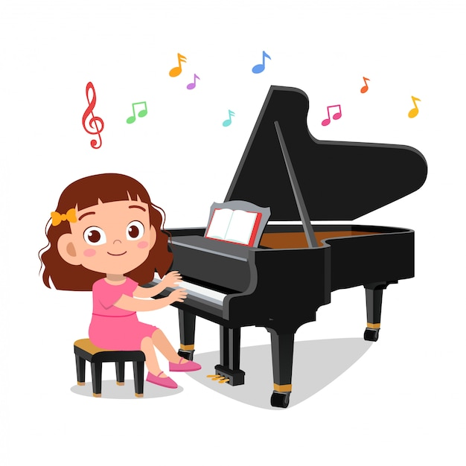
Hoạt động 2:
Nghe hát “ Gia đình nhỏ,hạnh phúc to”
Sáng tác: Nguyễn Văn Chung

